Slide 1
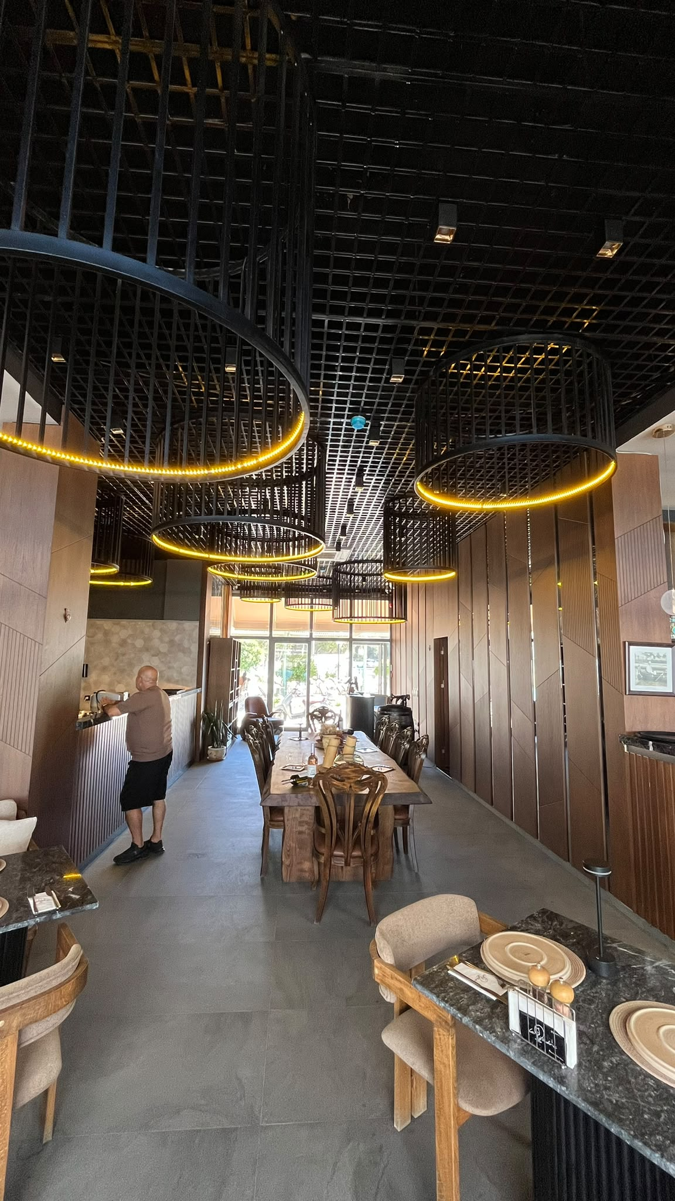
MERCI CHEF CO
RESTORAN KURULUMU
& MUTFAK DANIŞMANLIĞI
Mekân konseptinden operasyonel mutfak düzenine

Slide 2
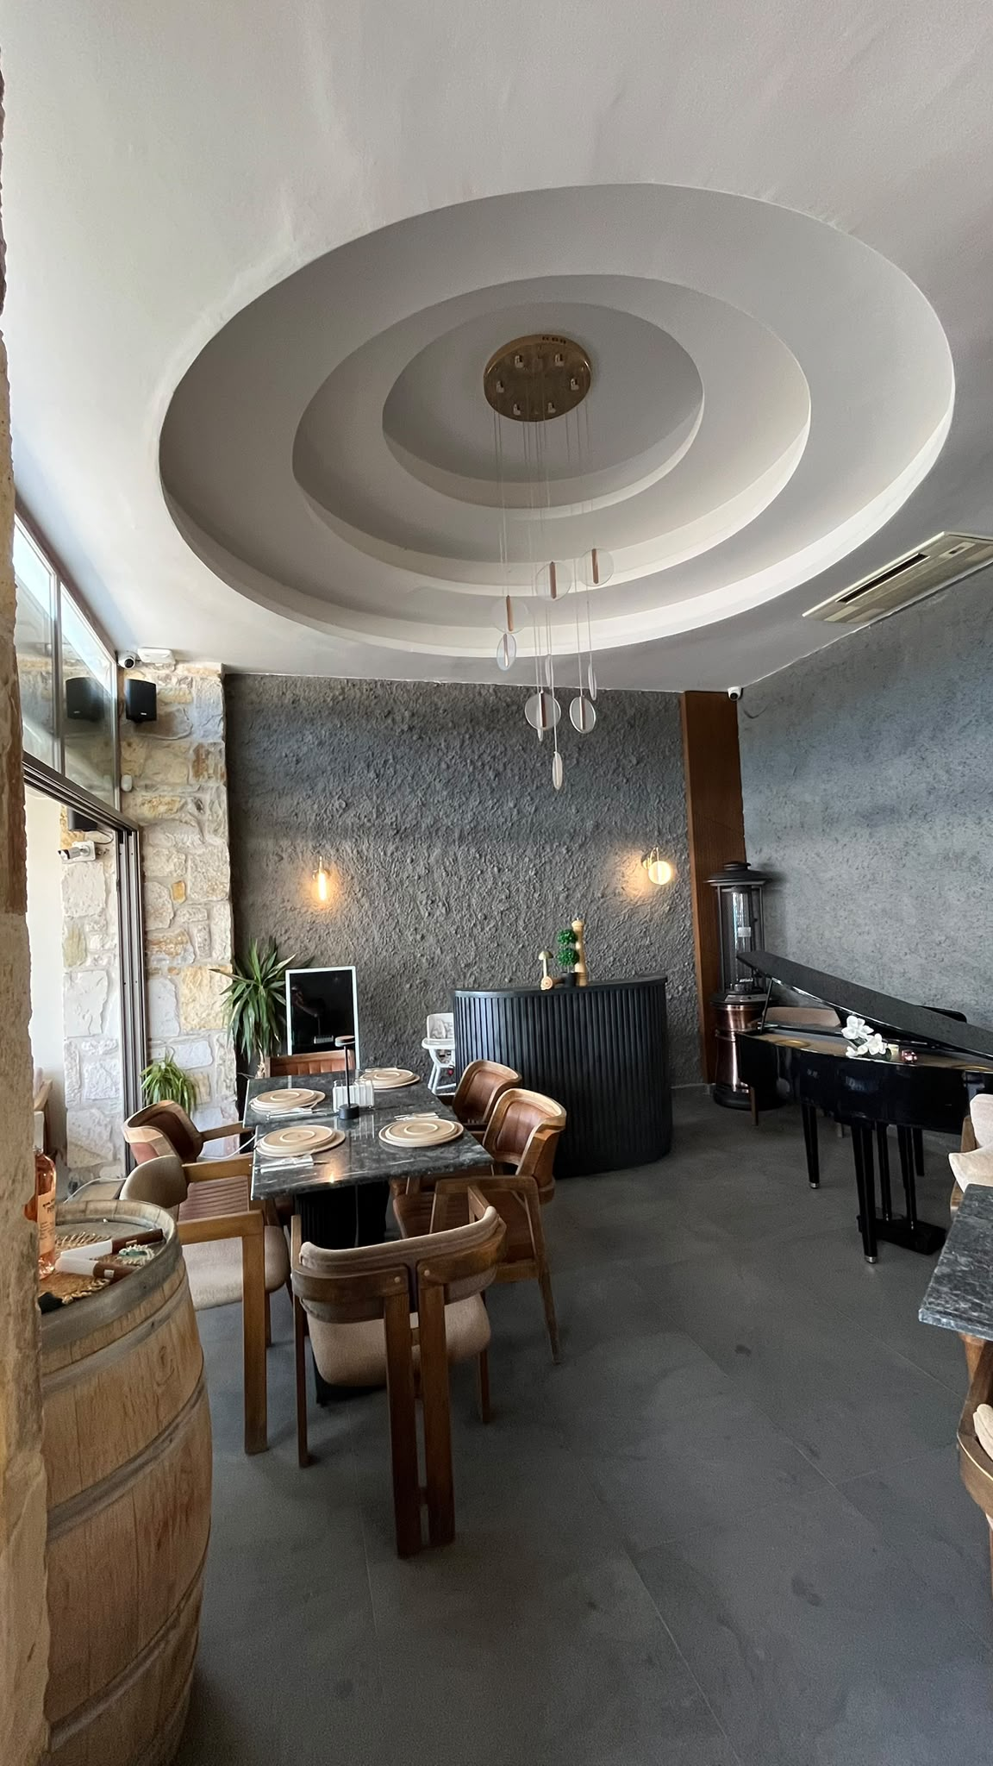
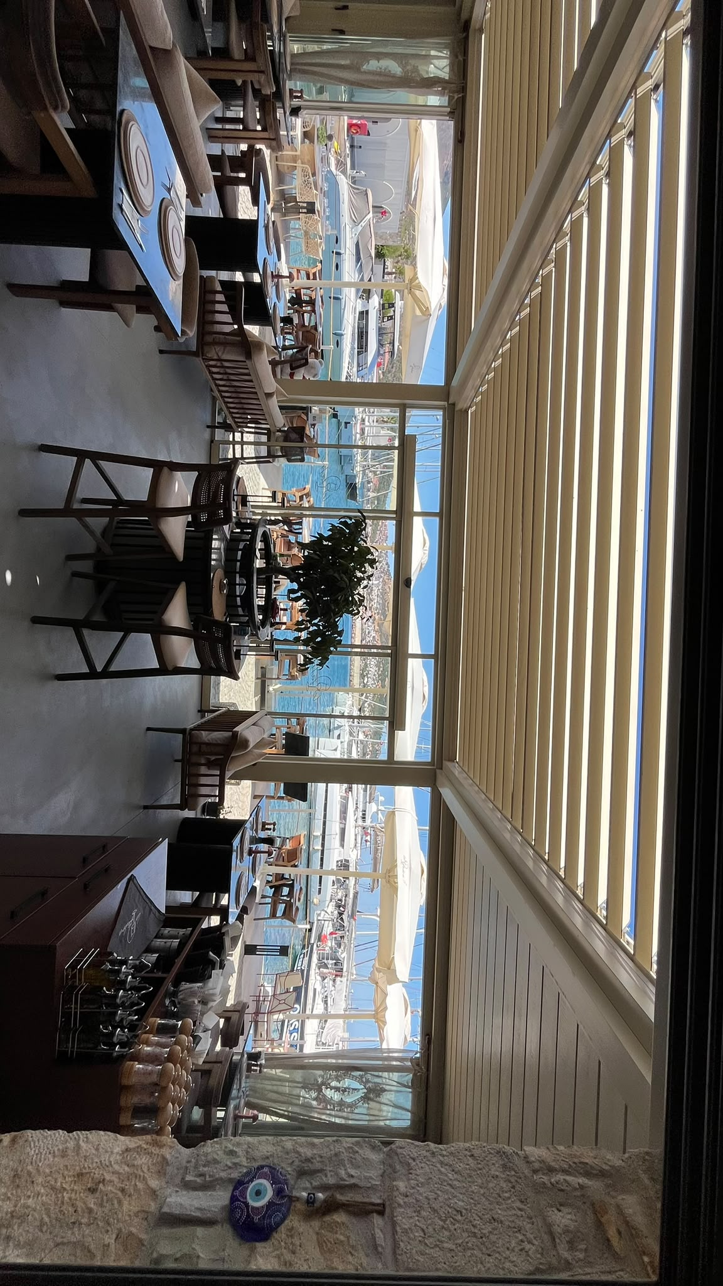
MERCI CHEF CO / MUTFAK DANIŞMANLIĞI
Konsept & Mekân Kimliği
Restoran atmosferi, misafir deneyimi ve mimari dil
İç mekân • Bar • Misafir deneyimi

Slide 3
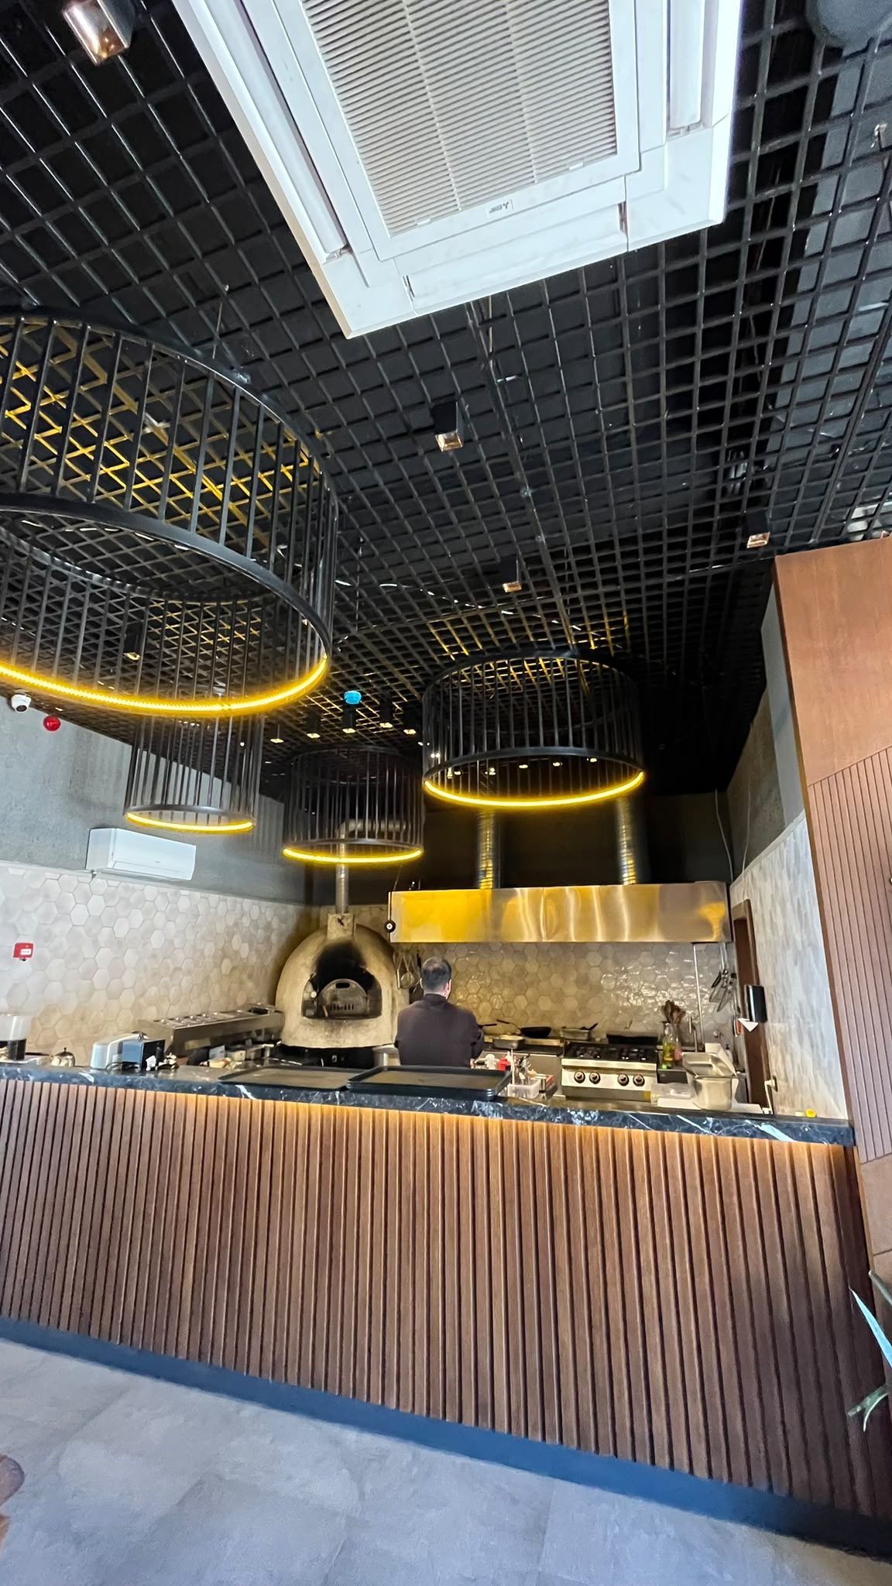
MERCI CHEF CO / MUTFAK DANIŞMANLIĞI
Açık Mutfak Tasarımı
Görünür üretim alanı ve servisle entegre mutfak planlaması
İş akışı • İstasyon yerleşimi • Ekipman koordinasyonu

Slide 4
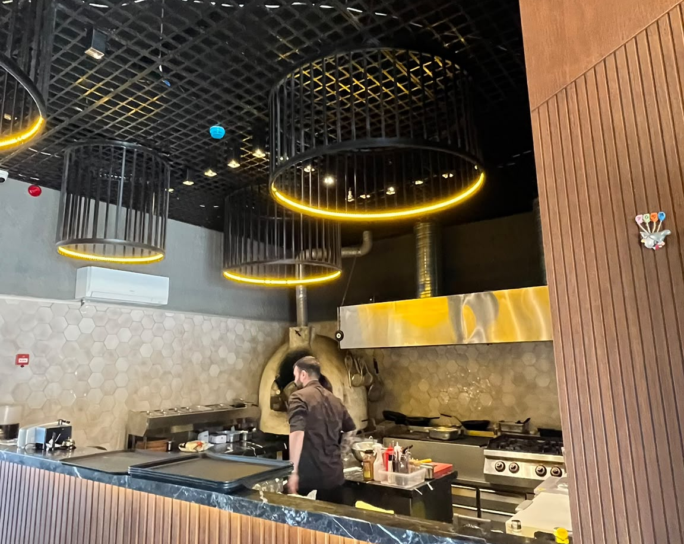
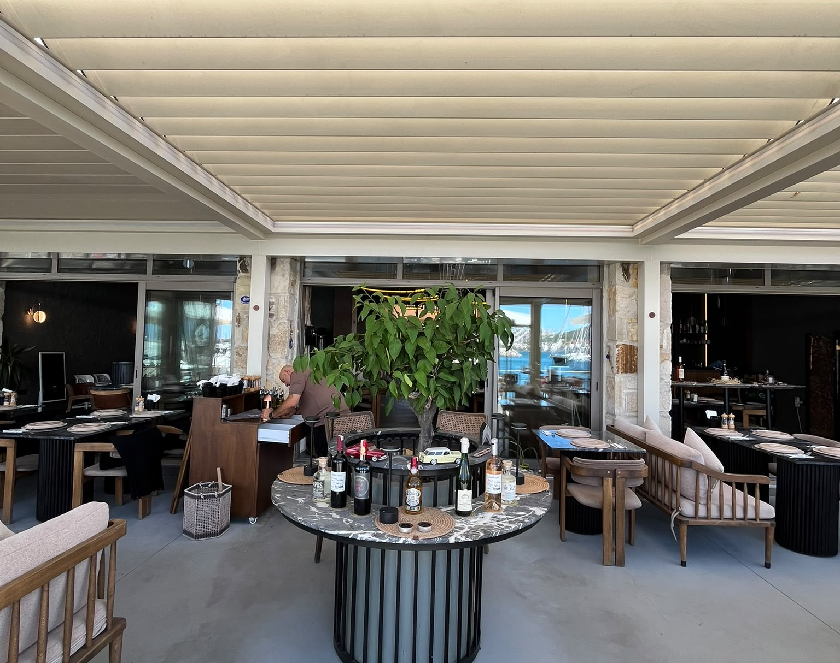
MERCI CHEF CO / MUTFAK DANIŞMANLIĞI
Salon & Servis Organizasyonu
Oturma düzeni, servis akışı ve mekân kullanımı
Masa düzeni • Servis senaryosu • Alan verimliliği

Slide 5
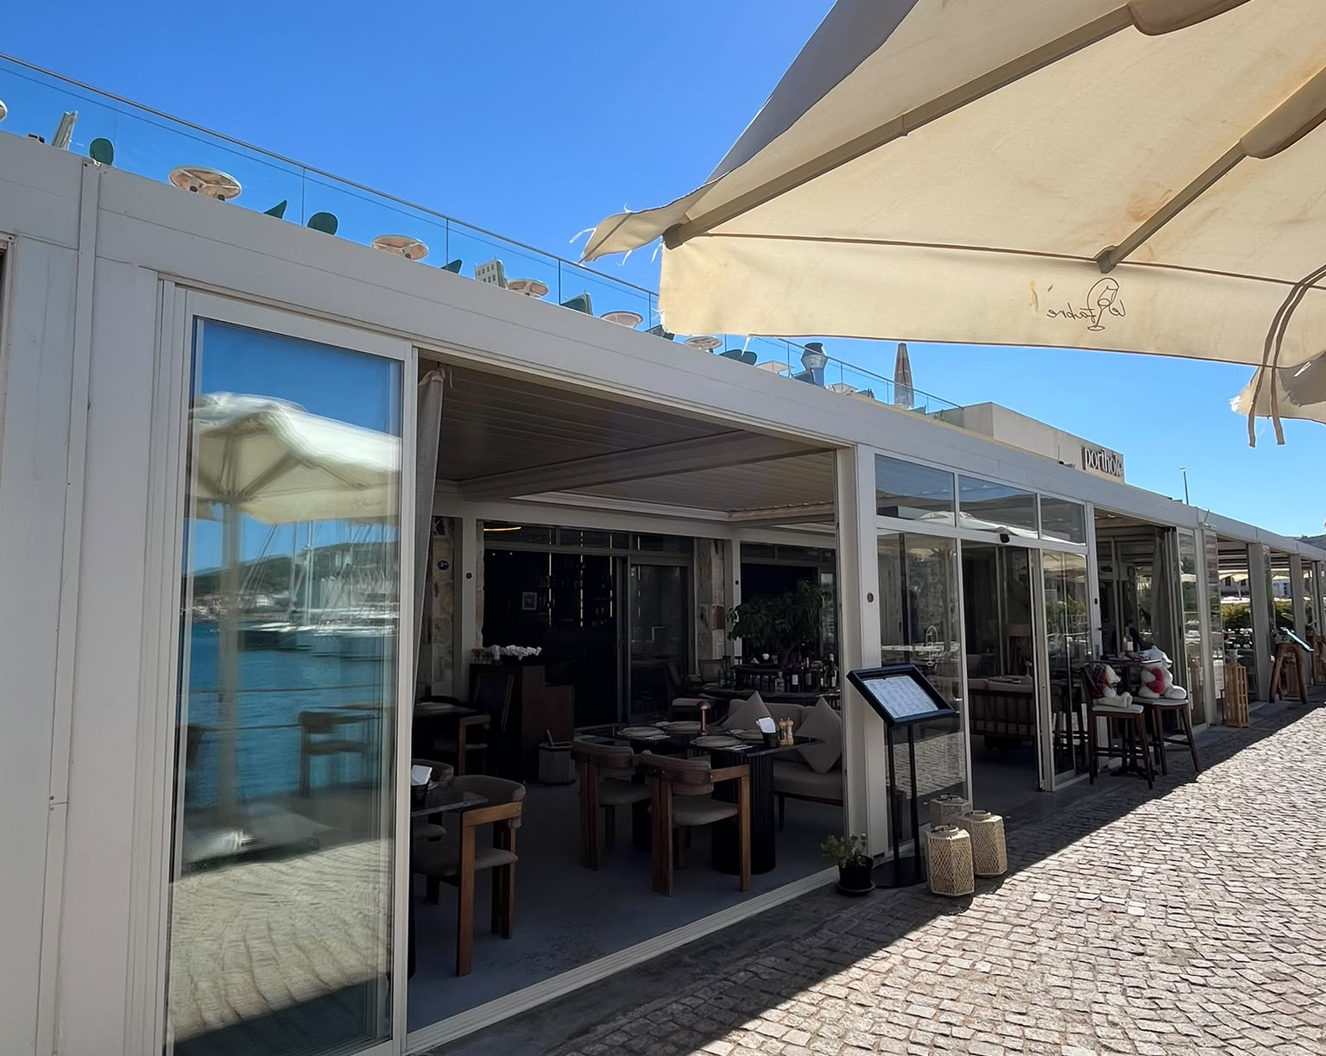
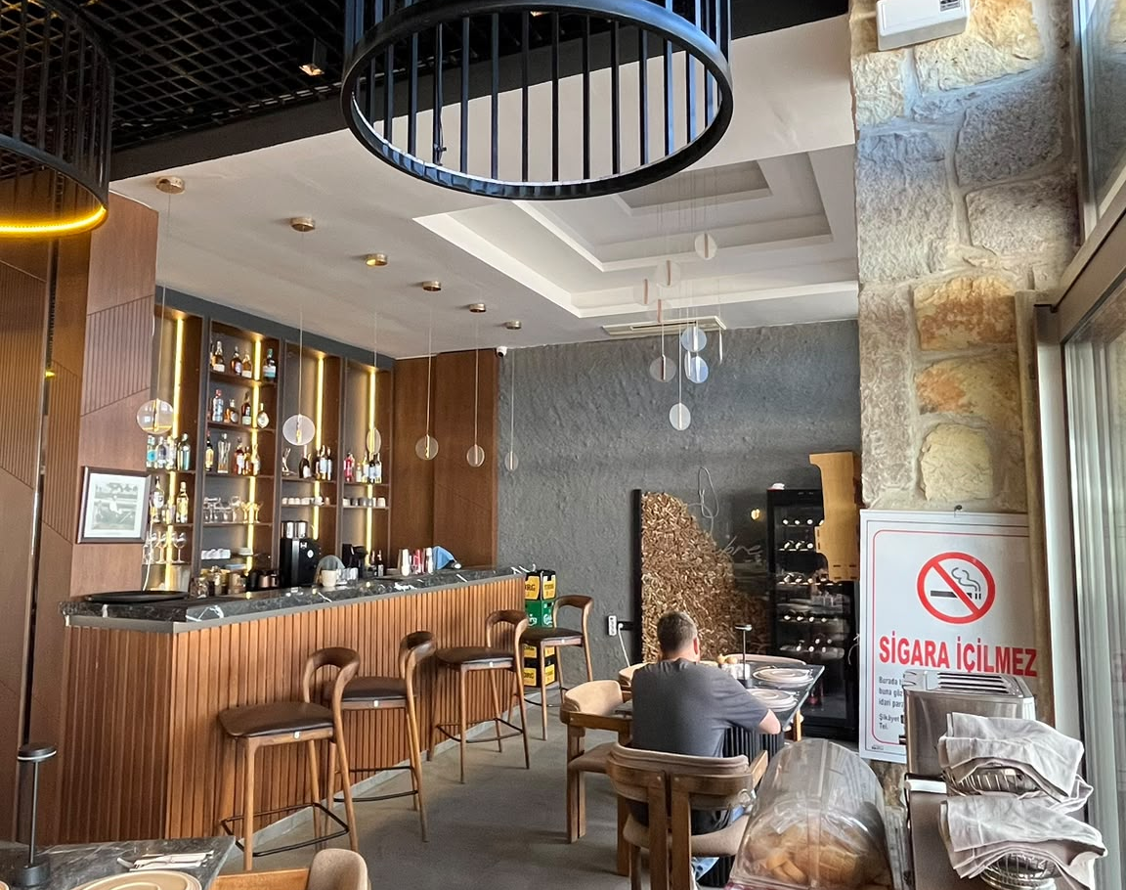
MERCI CHEF CO / MUTFAK DANIŞMANLIĞI
Marina & Teras Deneyimi
İç ve dış alanlar arasında bütünleşik ağırlama
Teras • Açılır kapanır alanlar • Manzara odaklı deneyim

Slide 6
MERCI CHEF CO / MUTFAK DANIŞMANLIĞI
Bar & Karşılama Alanları
Müşteri yolculuğunun her noktasında tutarlı konsept
Bar planlaması • Karşılama • Atmosfer

Slide 7
HİZMET KAPSAMIMIZ
Restoran konsept geliştirme
Mutfak yerleşimi ve ekipman ihtiyaç planlaması
Menü mühendisliği ve reçete standardizasyonu
Şef ve servis ekibi organizasyonu
Açılış öncesi eğitim ve operasyon kurulumu
Açılış sonrası performans ve kalite kontrolü

Slide 8
MERCI CHEF CO
Mutfak Danışmanlığı
Restoran Kurulum & Operasyon
İLETİŞİM
+90 530 415 07 29
chefcomerci@gmail.com

